Slide 1
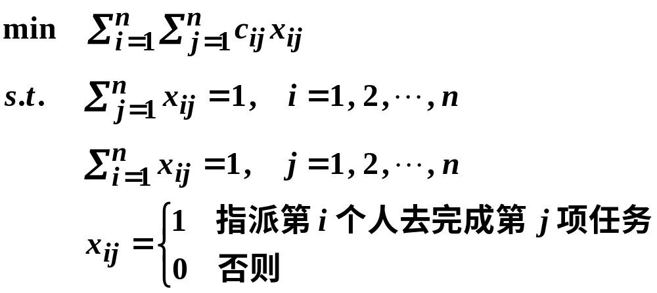
4. 指派问题
有 n 项任务要指派给 n 个人去完成，已知第 i 个人完成第 j 项任务的费用为 c_{ij} ，问如何指派可使得总费用最少？
指派问题完全由目标函数之系数矩阵 (cij)_{n×n} 确定
该问题有 0 – 1 规划模型：
0–1 解矩阵 (xij)_{n×n} 的每行每列应恰有一个元素 1

Slide 2
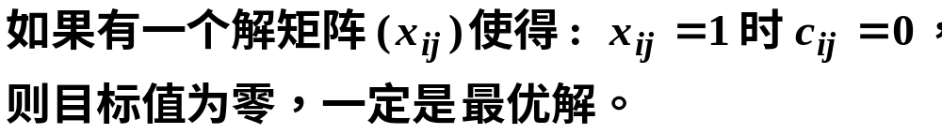
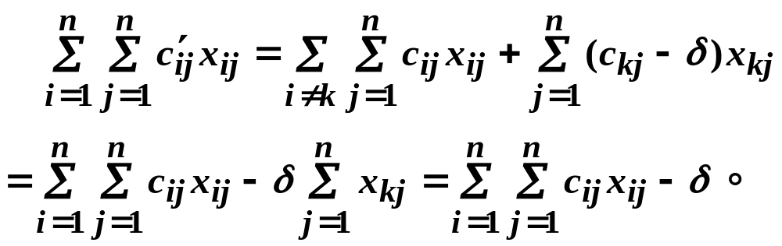
性质：从系数矩阵 (cij) 的某行（或某列）减去常数 δ
题与原问题有相同的最优解，最优值相差 δ 。
证明：设从第 k 行减去 δ ，则对任何可行解 (xij) 有

Slide 3
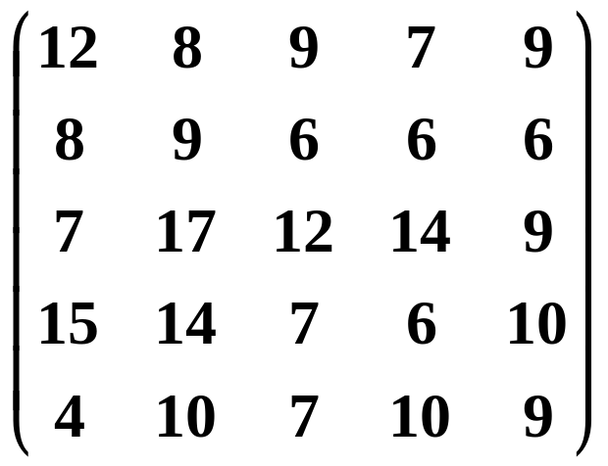
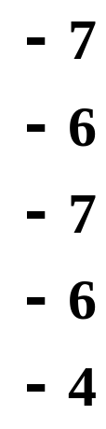
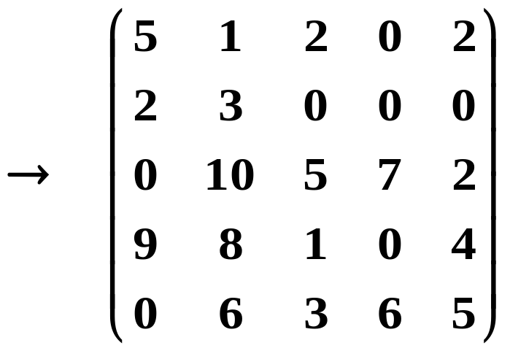
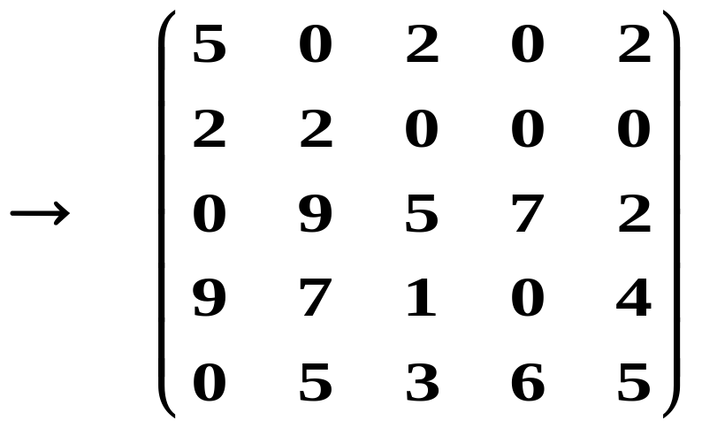
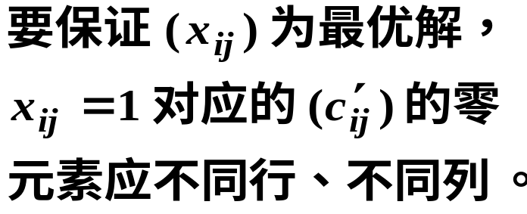
利用上述性质，从系数矩阵 (cij) 的各行各列减去各自的最小元素，指派问题的最优解不变，但这可以使得
例.
-1

Slide 4
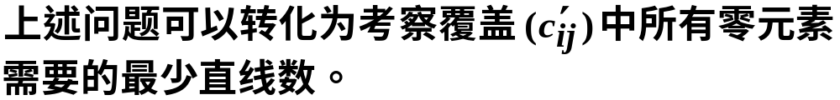
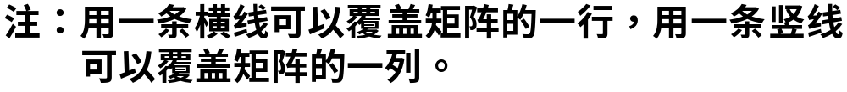
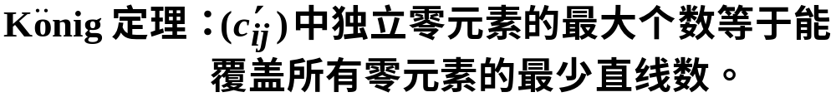
称系数矩阵中不同行、不同列的零元素是独立的。

Slide 5
匈牙利算法（H.W. Kuhn）
第一步: 从系数矩阵的各行各列减去各自的最小元素。
第二步: 找出尽可能多的独立零元素，若为 n 个，则 算法终止。
第三步: 用尽可能少的直线覆盖所有零元素。
(1) 对没有独立零元素的行打  ;
(2) 对已打  的行中零元素所在的列打  ;
(3) 对已打  的列中含独立零元素的行打  ;
(4) 重复 (2)、(3) 直至得不到新的打  的行列为止;
(5) 对没有打  的行画横线，对已打  的列画竖线，
即得到覆盖所有零元素的最少直线。

Slide 6
注：若 (5) 给出的直线比第二步给出的独立零元素多则说明没找到最多的独立零元素，需重做第二步。
更有效的打  方法：
在第三步的 (2) 中记录下导致列打  的行号。
若发现某打  的列无独立零元素时，将该列与导致该列打  的行的交叉点上的零元素设置为独立的，
并将该行先前的独立零元素设置为非独立的（假设该行先前有独立零元素，否则已增加了一个独立零元素），
并对新的已打  的无独立零元素的列重复这个过程。
例. 对上例执行第二和第三步的结果如下:

Slide 7
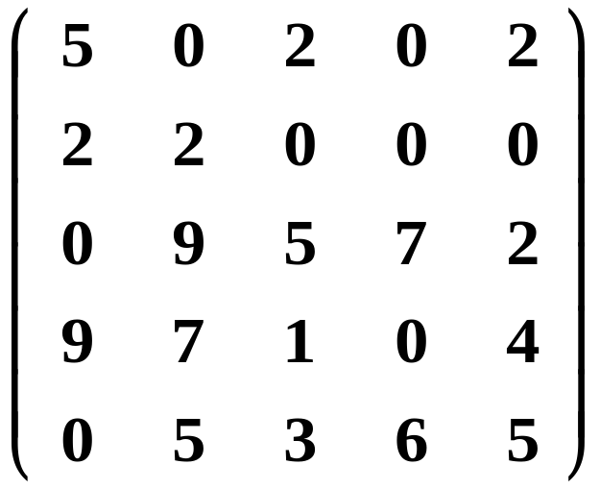
5
2
4
5
2
4








5
5





Slide 8
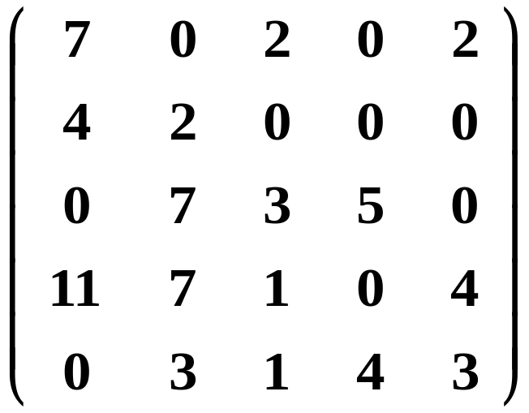
第四步: 找出没有被直线覆盖的最小元素，在打  的行减去该最小元素，在打  的列加上该最小元素，然后返回第二步。
注：根据性质，执行第四步后最优解不变，且至少有一个不被已有直线覆盖的新零元素。
例. 对上例执行第四步：
5
3
没有被直线覆盖的最小元素是 2，在第三、第五行减 2，在第一列加 2 得到右边的矩阵。


再执行第二和第三步。

Slide 9
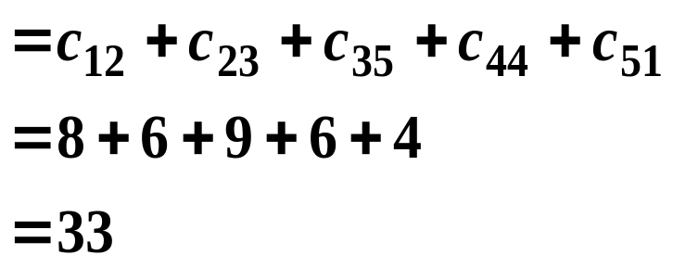
5
3
5
3




已为最优解
最优值

Slide 10
